Slide 1
透過Js控制不同裝置顯示不同畫面
B10856038 劉子維
B10856052 陳柏翰

Slide 2
目錄
3----document.getelementbyid介紹
4----.innerHTML
6----練習innerHTML
8----document.body.clientWidth
9----製作成品
#此教材全部都會使用bootstrap排版請在練習的程式中添加https://bootstrap5.hexschool.com/docs/5.1/getting-started/introduction/
#下載temp.json檔案https://raw.githubusercontent.com/94ek786/RWDteachingMaterial/main/temp.json

Slide 3
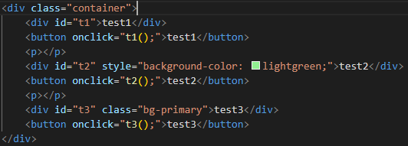
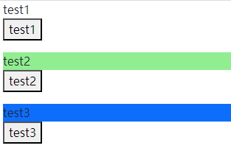
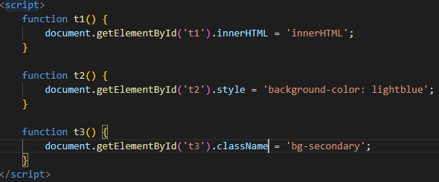
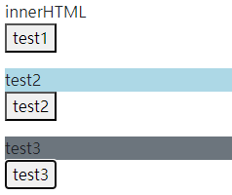
document.getelementbyid

Slide 4
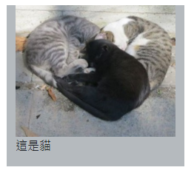
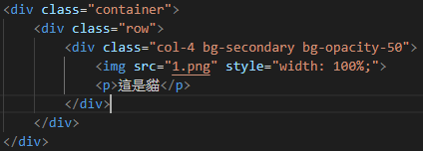
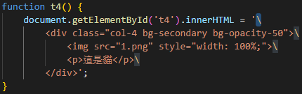
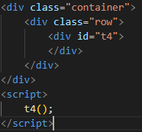

innerHTML
原本的寫法
使用innerHTML
等網頁載入完成後再執行js

Slide 5
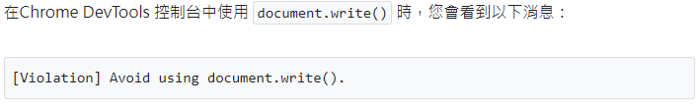
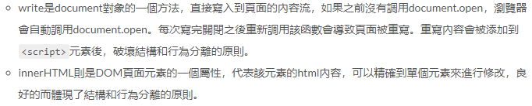
為什麼要使用innerHTML 而不用document.write
在許多情況下，Chrome 會阻止執行document.write()
https://qingywen.github.io/2017/05/09/js-dom-dynamicTag/
https://developer.chrome.com/zh/docs/lighthouse/best-practices/no-document-write/

Slide 6
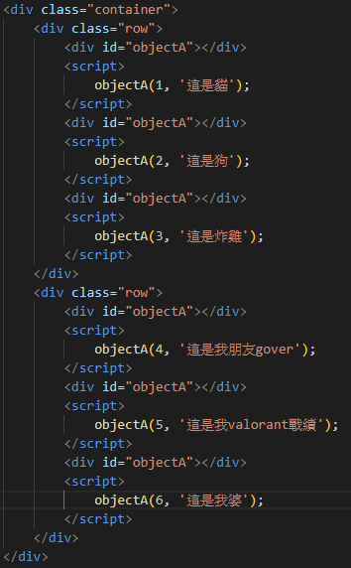
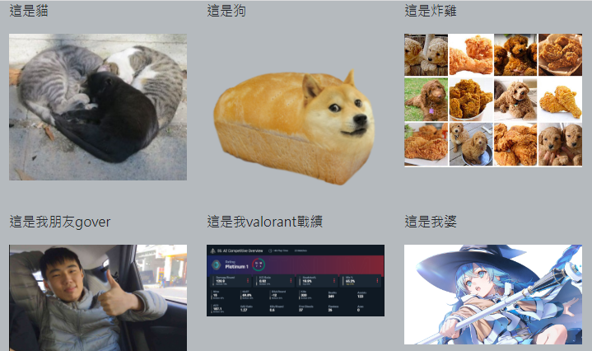
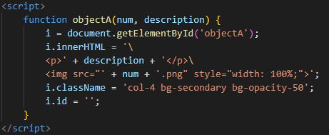
練習
跟著範例使用innerHTML
(做出兩個就好不用做到六個)
圖片自己去抓

Slide 7
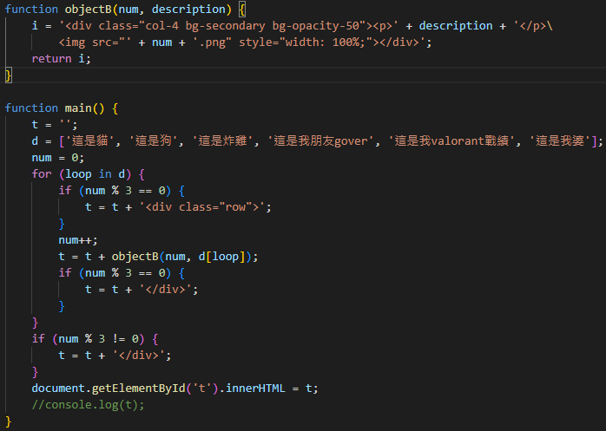

較好的寫法
因為實際製作時並不一定會那麼少筆資料，因此最好是往兼容的方向去製作，後續的教學會使用此寫法。

Slide 8
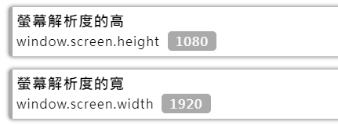
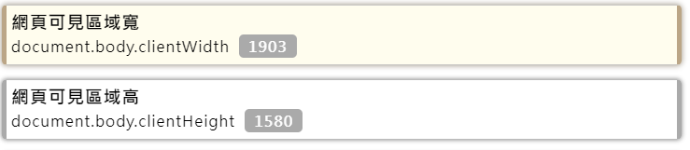
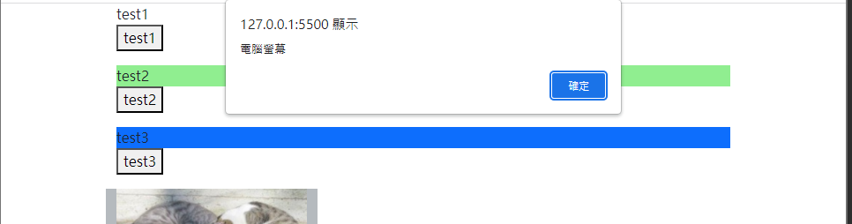
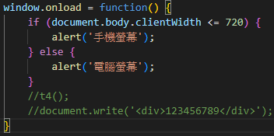
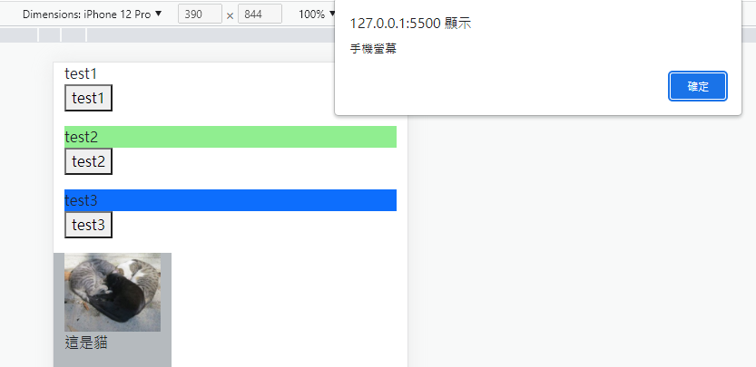
document.body.clientWidth

Slide 9
範例根據網頁寬度 顯示不同的內容

Slide 10
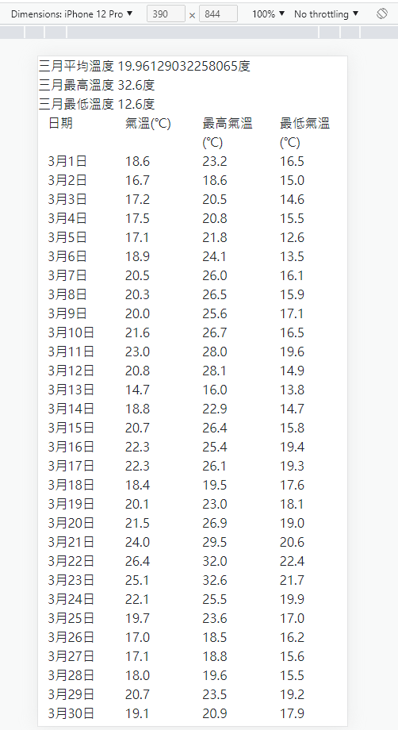
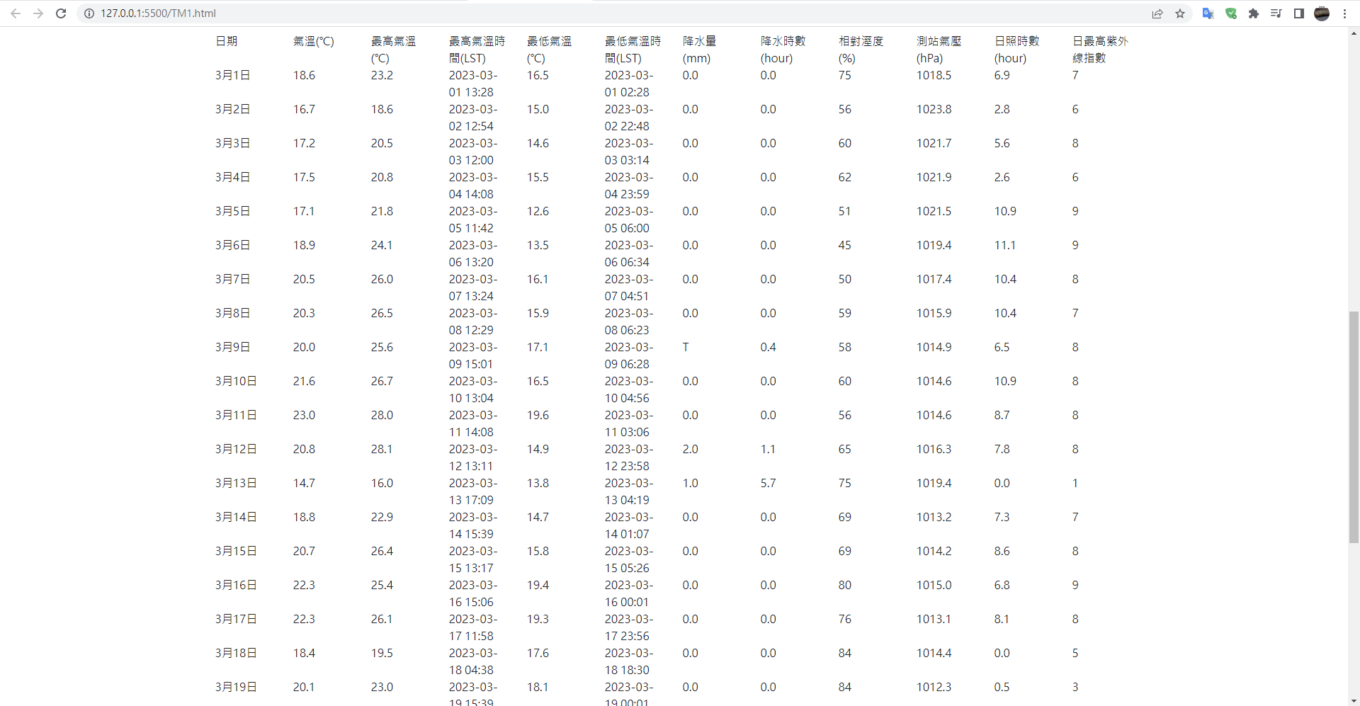
期望結果

Slide 11
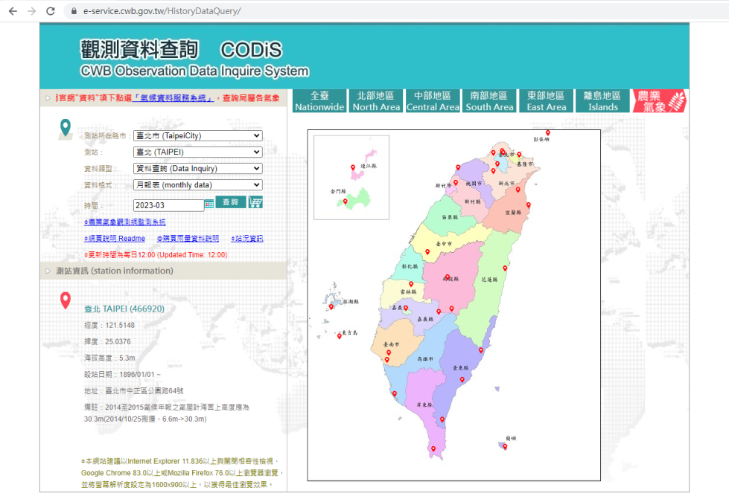
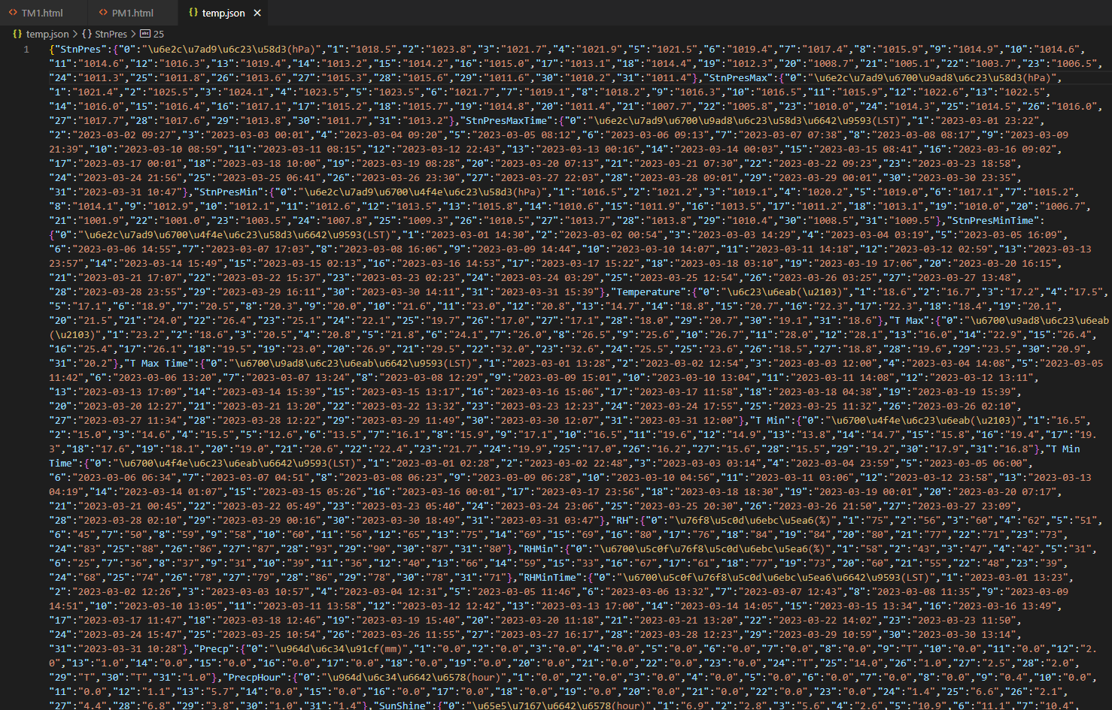
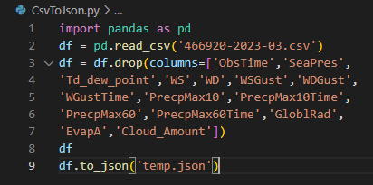

天氣資料
https://e-service.cwb.gov.tw/HistoryDataQuery/
不重要的python資料前處裡
https://raw.githubusercontent.com/94ek786/RWDteachingMaterial/main/temp.json
透過CODIS下載的檔案為.csv因此將該檔案轉為JSON檔案將會使之後較好使用

Slide 12
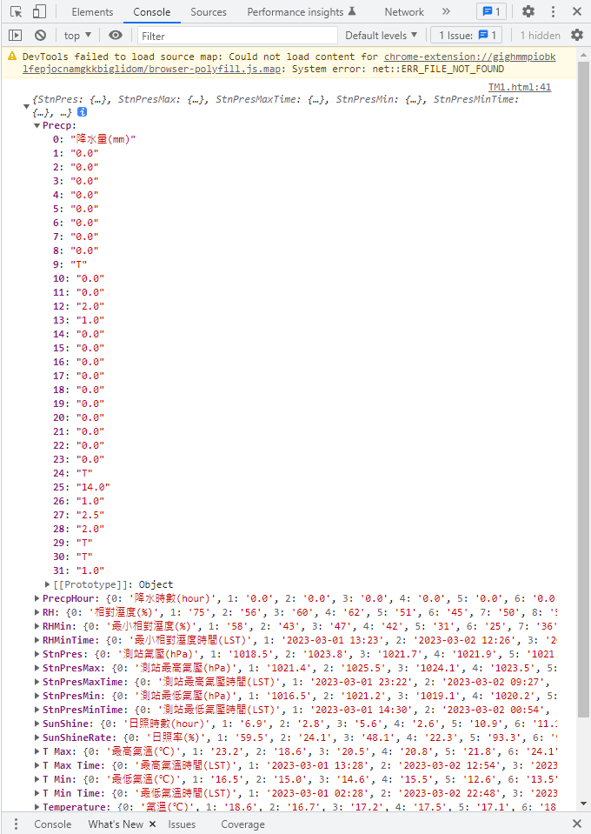

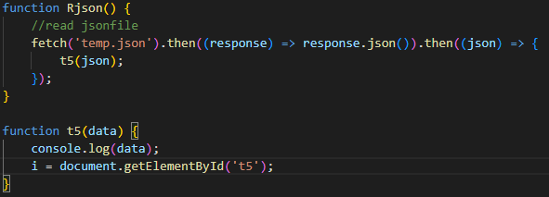
Console.log
前面的天氣資料很凌亂
因此可以使用console.log
可以讓人容易閱讀

Slide 13
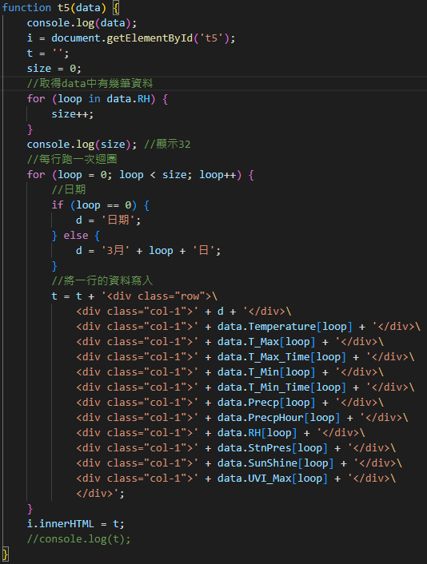
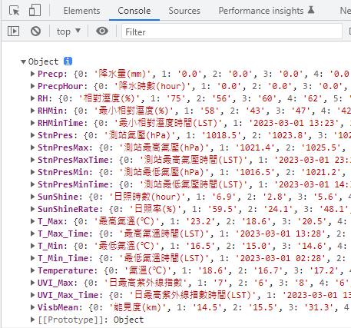
製作電腦介面

Slide 14
顯示結果

Slide 15
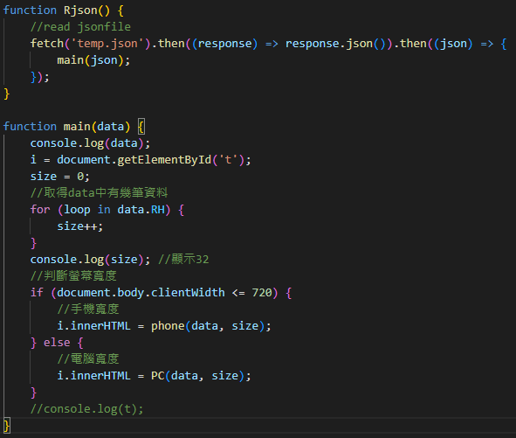
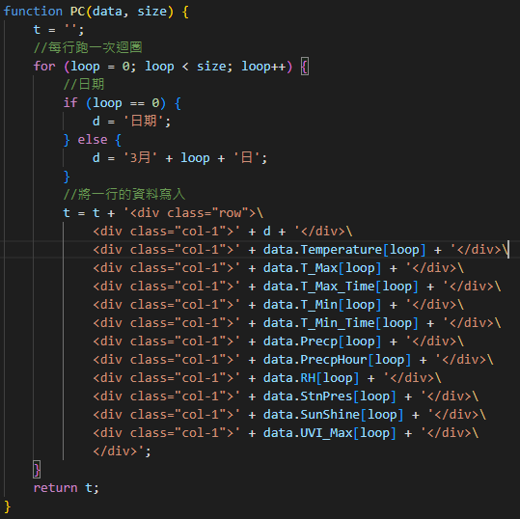
修改前面程式碼
加上判斷螢幕寬度

Slide 16
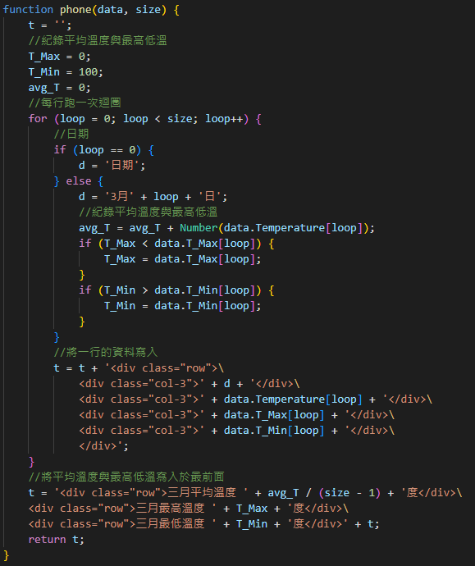
新增手機介面

Slide 17
作業
將天氣的範例製作完成

